Slide 1
Враги кровеносной системы

Slide 2
Что такое сердце? Камень твердый? Яблоко с багрово-красной кожей? Может быть меж ребер и аортой Бьется шар, на шар земной похожий? Так или иначе все земное Умещается в его пределы, Потому что нет ему покоя, До всего есть дело.

Slide 3
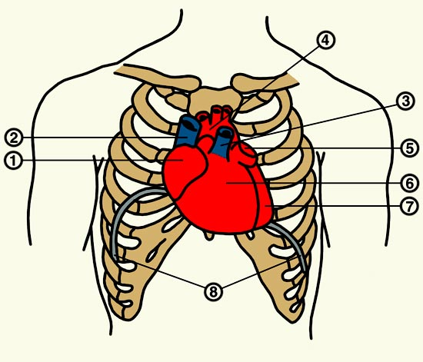

Slide 4
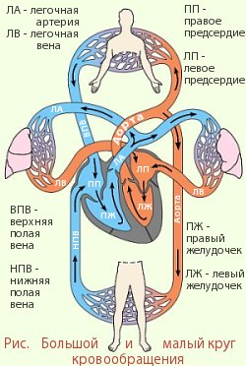

Slide 5
Состав крови человека
Задание: Выбрать из перечня ответов – правильный ответ:
1) плазма, лейкоциты, тромбоциты;
2) тромбоциты, лейкоциты, органоиды;
3) плазма, лейкоциты, тромбоциты, эритроциты;
4) лейкоциты, тромбоциты, минеральные вещества, плазма.

Slide 6
Какое значение имеют клетки крови человека?
Карточка №1:
Полупрозрачная, желтоватая часть крови, разносит по организму питательные вещества, а отработанные и вредные вещества доставляет к органам выделения. (ПЛАЗМА )
Карточка №2:
Содержат гемоглобин. Транспортируют кислород и углекислый газ. (ЭРИТРОЦИТЫ)
Карточка №3:
Защищают организм от болезнетворных микробов, бактерий. (ЛЕЙКОЦЙИТЫ )
Карточка №4:
Участвуют в образовании тромба. (ТРОМБОЦИТЫ)

Slide 7
Артерии - это сосуды, по которым кровь течет от сердца.
Вены - сосуды, по которым кровь течет к сердцу
Капилляры – самые маленькие и тончайшие сосуды, которые обеспечивают обмен газами и другими веществами между органами и кровью.

Slide 8
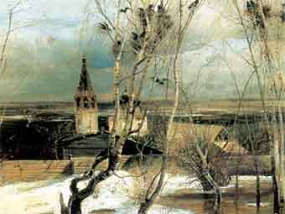

Slide 9
№ | Вредные вещества, входящие в состав табачного дыма. | Действие вредных веществ
1. 2. | Угарный газ Никотин | Связывается с гемоглобином в эритроцитах угарный газ, он занимает место кислорода. В результате кровь переносит меньше кислорода, органы не могут активно работать. Человек быстро устает. Чувствуется постоянный упадок сил. Вызывает сужение кровеносных сосудов, повышает кровяное давление. Сердце работает с повышенной нагрузкой. Работоспособность сердечной мышцы снижается. Следовательно курящий человек не может заниматься спортом. Снижает упругость сосудов, их стенки хуже растягиваются. Сосуды могут разрываться. Опасны разрывы сосудов в головном мозге. Это приводит к инсульту

Slide 10
№ | Вредные вещества, входящие в состав табачного дыма. | Действие вредных веществ
3 4 | Никотин Синильная кислота Ртуть, мышьяк | Из-за сужения кровеносных сосудов, их стенки практически смыкаются. Это нарушает кровоснабжение мышц. Мышцы ног не получают достаточно кислорода. Из-за недостатка кислорода мышцы могут омертветь, возникает гангрена. А далее и ампутация ног. Если принять всего одну каплю синильной кислоты. То смерть наступает через 15 секунд. Кислота связывает гемоглобин, который находясь в красных кровяных тельцах, является переносчиком кислорода. Не получая кислород организм гибнет. Яды

Slide 11
Спасибо за внимание

